Slide 1
Vernetzte Wortschatzarbeit im Sinne des Kerncurriculums PERSPEKTIVEN DER LEHRERAUSBILDUNG INNERHALB DER NIEDERLÄNDISCHEN FACHDIDAKTIK

Slide 2
Vernetztes Arbeiten an der Lehrerausbildung im Sinne einer niederländischen Fachdidaktik PERSPEKTIVEN AM BEISPIEL DER WORTSCHATZVERMITTLUNG

Slide 3
Vernetztes Arbeiten an der Lehrerausbildung im Sinne einer niederländischen Fachdidaktik – Perspektiven am Beispiel der Wortschatzvermittlung
Wortschatzvermittlung:
Kompetenzerwartungen an Referendare (Studienende)
Anforderungen des KC
Konsequenzen
Handbuch „Fachdidaktik Niederländisch“ (WWU Münster)
Konzept, Zielsetzung, Zielgruppe
Inhalte

Slide 4
1.1 Wortschatzvermittlung: Erwartungen an Referendare
KMK 2004: Standards für die Lehrerbildung
Kerncurriculum 2011: Sek I / Sek II

Slide 5
1.1 Wortschatzvermittlung: Erwartungen an Referendare

Slide 6
1.2 Wortschatzvermittlung: Anforderungen des KC
Kerncurriculum Niederländisch Gymnasium 6-10
3.1.2 Verfügung über sprachliche Mittel […]
Wortschatz
Die Schülerinnen und Schüler werden zunehmend befähigt, sich über vertraute Themen der eigenen und fremdsprachlichen Gesellschaft und Kultur zu äußern.
Über den produktiven Wortschatz hinaus verstehen die Schülerinnen und Schüler zusätzliche lexikalische Einheiten hörend und lesend (rezeptiver Wortschatz) oder erschließen sich diese selbstständig (potenzieller Wortschatz).

Slide 7
1.1 Wortschatzvermittlung: Anforderungen des KC
Kerncurriculum Niederländisch Gymnasium, Einführungsphase
Neu beginnende Fremdsprache
„Aufgrund der bei den Schülerinnen und Schülern vorhandenen Fremdsprachenkenntnisse bietet sich ein komparatives bzw. kontrastives Vorgehen bei der Vermittlung von Wortschatz und Grammatik an.
Auch die Affinität des Niederländischen zum Deutschen sollte für entsprechende Vergleiche und Gegenüberstellungen genutzt werden, um das Lernen zu erleichtern“ (KC, S. 28)
(Identisch: Kerncurriculum Sek I, Jg. 10)

Slide 8
1.4 Wortschatzvermittlung: Konsequenzen
gesichertes Orientierungswissen
kontrastive Sprachwissenschaft D-N
Spracherwerbstheorie, Tertiärsprache und mentales Lexikon
Vermittlungsmethoden, Aufgabenformate kompetenzorientierten Lernens
Landes- / Kulturwissenschaft -> inhaltsbezogener WS-Erwerb
Kommunikationsstrukturen, Interaktion, Diskurs im Unterricht
gesicherte methodische Kompetenz
Fertigkeiten der schnellen Aneignung von Wissen,
reflektierter Umgang mit Quellen und Wörterbüchern
Selbsteinschätzung, Reflexionsfähigkeit, Lernkompetenz

Slide 9
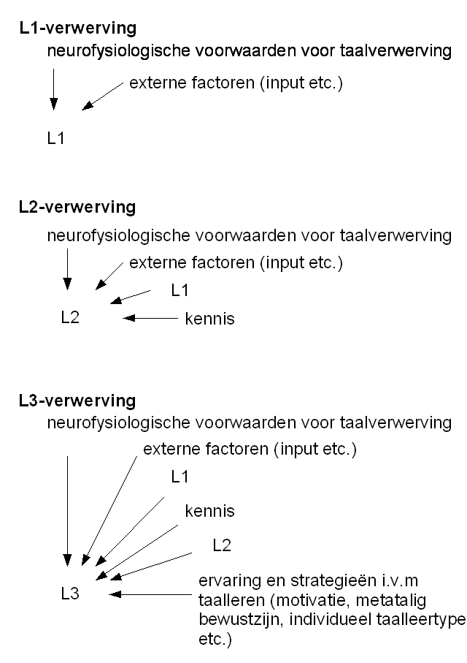
Tertiärsprache Niederländisch
Progression, Motivation
Lernen = vernetzen
Sprachlernbewusstheit
Lernpsychologische Aspekte retrospektiver und prospektiver Mehrsprachigkeit
In der Praxis:
Motivierender Rück- und Vorgriff auf Sprachenlernen
Lernstrategien fördern
Sprachlernbewusstheit erhöhen
Wenzel 2012, nach Hufeisen/Marx 2007; Bardel/Falk 2011

Slide 10
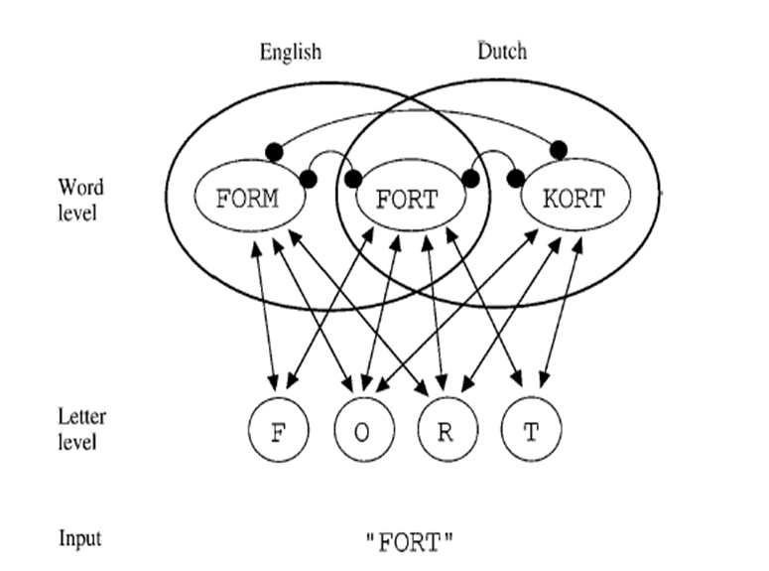
Mentales Lexikon
Positiver und negativer Transfer
Worterkennung
rezeptive und produktive Fertigkeiten
Einfluss der Faktoren Sprachdominanz,
Sprachtypologie, Psychotypologie in der simultanen Aktivierung
(Vismans/Wenzel im.Druck)
In der Praxis
Sprachvergleich anregen, entdecken
Leseleistung herausfordern und produktive Aufgaben passend wählen
Interferenzen erkennen, erklären, nutzen
Nach BIA-Modell (Dijkstra, e.a. 1999 f.)

Slide 11
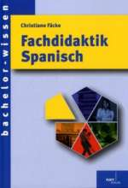
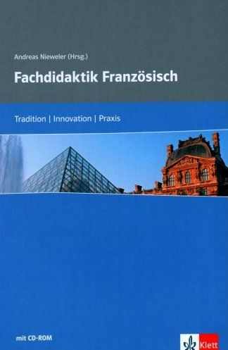
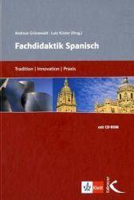
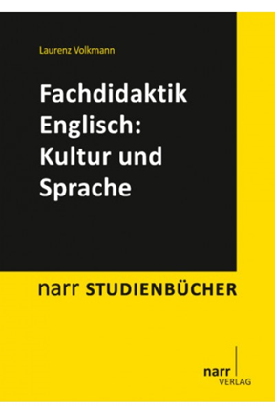
2. Handbuch Fachdidaktik

Slide 12
2.1 Handbuch Fachdidaktik: Zielgruppe und Ziele
Zielgruppe
Lehramtsstudierende
Referendare (und Seiteneinsteiger etc.)
Lehrerinnen und Lehrer
Einen ersten Referenzrahmen für
Fort- und Weiterbildner
Lehrplanentwickler
…
Grundlage für weitere Publikationen
Konzeptmerkmale
Sekundarstufe I/II
lehrplan- und bundeslandunabhängig
kompetenzorientiert
forschungsbasiert / praxisnah
(Projekt der WWU, mit finanzieller Unterstützung der WWU Münster und der Nederlandse Taalunie, Verlag LIT)
Autoren: M.Braam, N.Lücke, D.Frenking, M.Bachmann, F. Winter, V. Wenzel

Slide 13
2.3 Handbuch Fachdidaktik: Inhalte
Einleitende Kapitel: Niederländischunterricht in Deutschland, Bezugswissenschaften,
Spracherwerb,
Methoden des Fremdsprachenunterricht
Kompetenzen:
Prinzipien des kompetenzorientierten Niederländischunterrichts
Funktionale kommunikative Kompetenz (Sprechen, Schreiben, Hören, Lesen, Sprachmittlung)
Erwerb und Anwendung sprachlicher Mittel
Interkulturelle Kompetenz
Text- und Medienkompetenz
Didaktische Handlungsfelder
Unterrichtsplanung
Unterrichtssprache
Austauschdidaktik
Bilinguales Lernen
Mehrsprachigkeit und Sprachlernbewusstheit
Lernaufgaben
Leistungsermittlung
Diagnostizieren und Fördern
Umgang mit Fehlern
Leistungsbeurteilung
Anhang: Methoden und Verfahren

Slide 14
Literatur (Auswahl)
Worterkennung des Niederländischen von Deutschen
Wenzel, V. (2007). Rezeptive Mehrsprachigkeit und Sprachdistanz deutsch- niederländisch. Zeitschrift für Fremdsprachenforschung 18.2, 183-208.
Möller, R. & Zeevaert, L. (2010). “Da denke ich spontan an Tafel”: Zur Worterkennung in verwandten germanischen Sprachen. Zeitschrift für Fremdsprachenforschung 21.2, 217-248.
Möller, R.. (2011). ‘Wann sind Kognaten erkennbar? Ähnlichkeit und synchrone Transparenz in der germanischen Interkomprehension’. Linguistik online 46, 2, 2011
Niederländisch als Tertiärsprache
Wenzel, V. (2012). Meertaligheid: Nederlands na Duits en Engels. Internationale neerlandistiek 50.2, 100-128.
Vismans, R./ Wenzel V (im Druck).: Dutch between English and German: language learners’ perceptions of linguistic distance. Leuvense Bijdragen.

